Slide 1



13 Opiskeluhyvinvointi ja stressi
Kuva: unsplash.com kuva: Agence Olloweb

Slide 2

Mitä on opiskeluhyvinvointi?
Mitä itsensä johtaminen tarkoittaa?
Milloin stressistä on hyötyä?
Minkälaisia stressin hallintakeinoja olet käyttänyt?
Kuva: unsplash.com helloimnik

Slide 3

Opiskelukyky on opiskelijan työkykyä, joka vaikuttaa opintojen sujumiseen, opiskelutuloksiin sekä siihen, viihtyykö hän oppilaitoksessa.
Unsplash kuvaa: Mika Korhonen

Slide 4
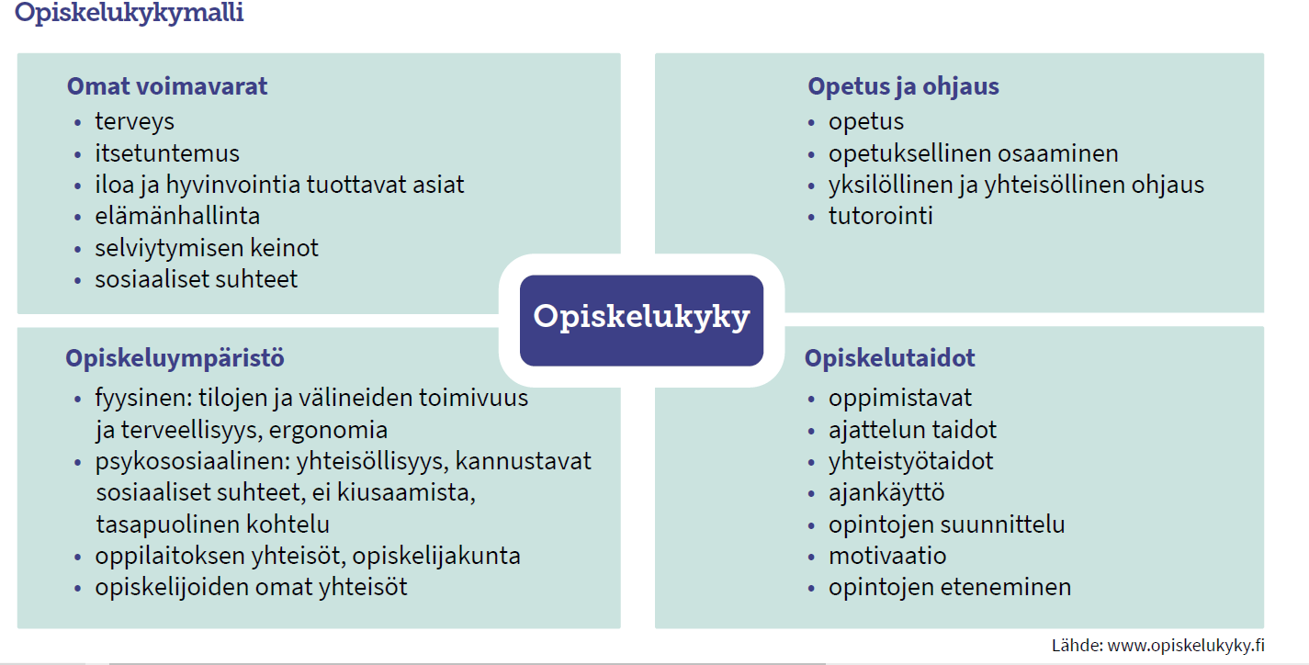

Slide 5
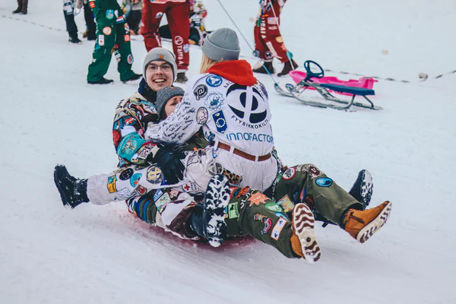
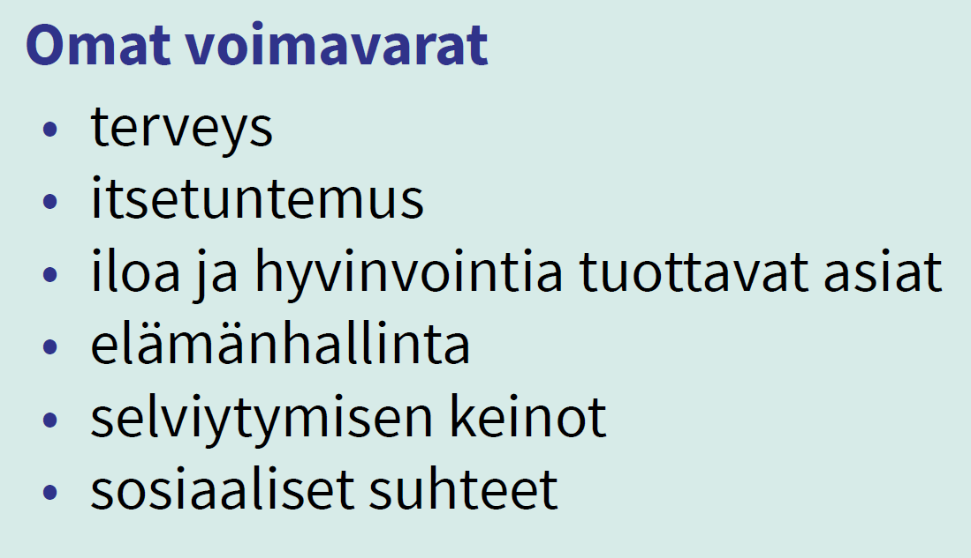
Kuva: unsplash Ethan Hu

Slide 6
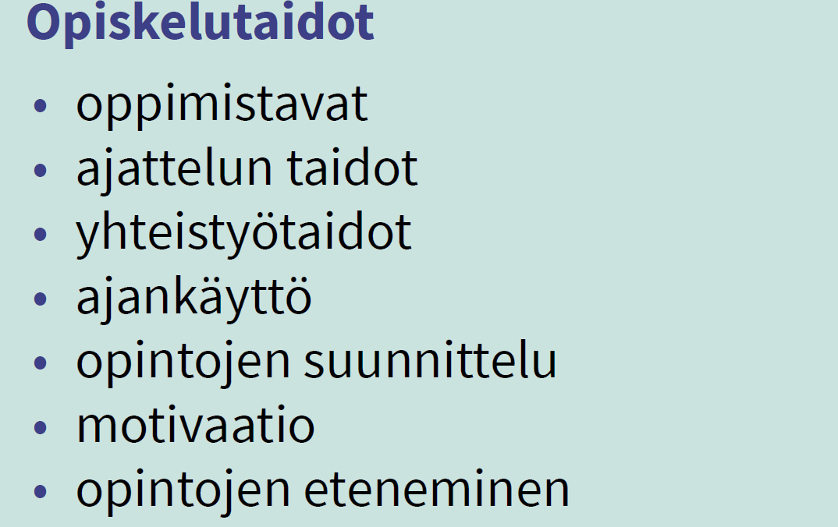

Slide 7



Arvioi
Analysoi
Vertaa
Sovella
Pohdi
Perustele
Kuva: unsplash K8
Kuva Unspalsh

Slide 8
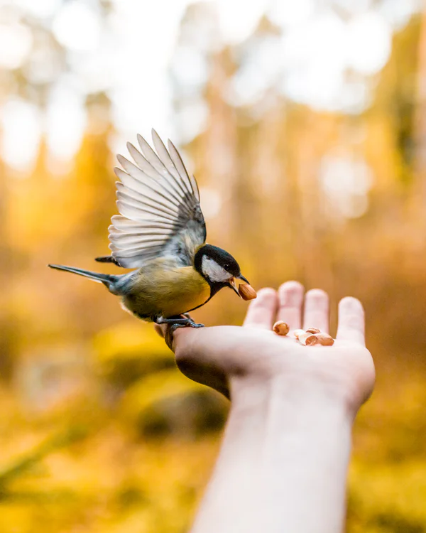
Ohjaus ja opetus
Opetuksellinen osaaminen
Yksilöllinen ohjaus
Yhteisöllinen ohjaus
Tutorointi
Kuva: unsplash Taneli Lahtinen

Slide 9
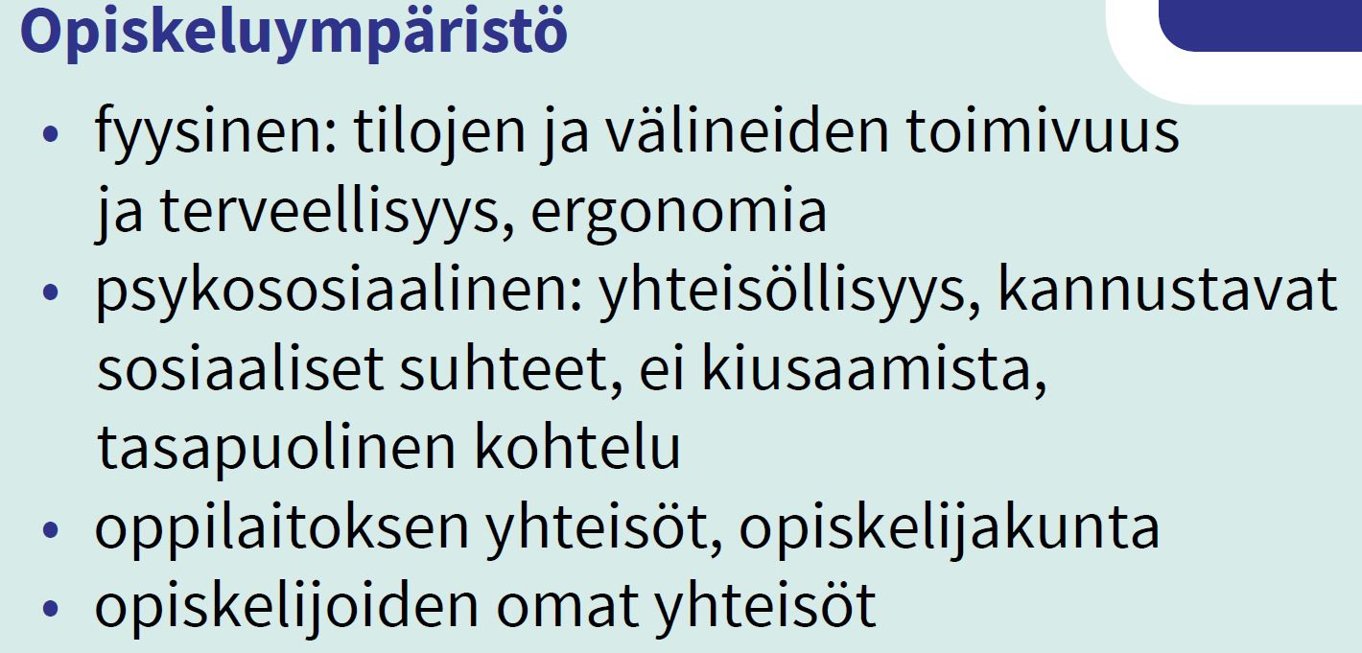

Slide 10

Itsensä johtaminen = kykyä ohjata omaa toimintaansa niin, että saa aikaiseksi itselleen ja muille merkityksellisiä asioita samalla, kun elää tasapainoista elämää.
Menestyville opiskelijoille yhteistä: sinnikkyys, taito motivoida itseä ja rohkeus tehdä opintoja koskevia valintoja.
Kuva: Unspalsh Markus Spiske

Slide 11
Ohessa on ote ystäväsi nettipäiväkirjasta. Minkälaisesta ilmiöstä on kysymys? pohdi ystäväsi tilannetta terveyden, ehkäisyn ja selviytymisen näkökulmasta!
On jo tiistai... kolme päivää ja 427 sivua... yksi essee jo viikon myöhässä, tuskastuttaa... aika ei riitä millään, vaikka peruutin kuukauden tanssitunnitkin. Kaikki on kesken ja kaatuu päälle. En pysty enää keskittymäään oleelliseen ja päättämään edes, mistä aloittaisin. Päivän kuudes tupakka.
Äiti kyselee kotityöapua ja isä hokee, olenko jo etsinyt tietoa yliopiston pääsykokeista - kun nyt edes selviäisi näistä kirjoituksista. Matikassa reputan varmasti. Siskolle tuli ärhenneltyä turhasta ja kummitytön synttäritkin unohtuivat.
Olen nähnyt jo viikon unta täyttämättömistä papereista ja laskemattomista laskuista, herännyt viideltä listaamaan päässä päivän töitä. Tietokonekin temppuilee kuin vahingoniloisesti naureskellen. Närästää ja takaraivossa jyskyttää. Haluaisin vaan olla rauhassa ... olla vaan.

Slide 12
STRESSI: elämän suola?
Oikein mitoitetut haasteet motivoivat, parantavat suorituskykyä ja auttavat löytämään omat voimavarat
Toisaalta liiallinen stressi voi tuhota työkyvyn ja olla terveydelle haitallista

Slide 13
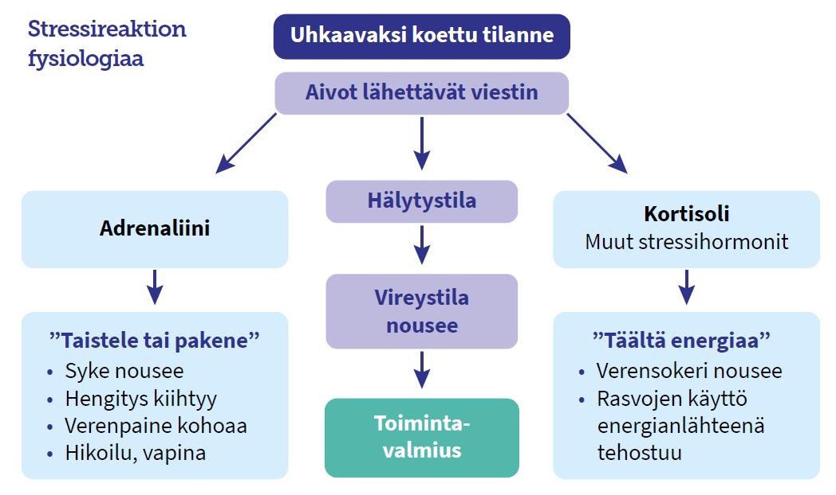

Slide 14

Eustressi= hyvää stressiä
Pitkään jatkunutta tai voimakasta stressiä
kutsutaan distressiksi.
SUORITUSSTRESSI
Oma suorituskyky ei vastaa vaatimustasoa
EMOTIONAALINEN STRESSI
Voimakkaiden kokemusten, elämäntilanteen muutosten ja erilaisten kriisien aiheuttama stressi
Kuva: unsplash.com Zac Durant

Slide 15
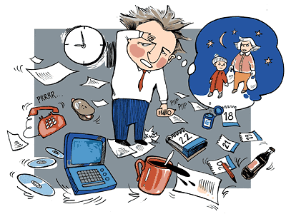
Stressin oireita:
Psyykkiset oireet:
Pettyneisyys,
masentuneisuus,
ahdistuneisuus,
huonommuuden
tunteet
Keskittymis- ja
muistivaikeudet
Vaikeus tehdä päätöksiä
Väsymys, levottomuus,
hermostuneisuus
Seksuaalinen
haluttomuus
Sosiaaliset oireet:
ärtynyt käytös,
tunteenpurkaukset,
riitely, syyttely
Sosiaalisten
tilanteiden välttely,
eristäytyminen
Aloitekyvyttömyys
Huumorintajun
katoaminen
Fyysiset oireet:
Vatsakivut, päänsärky,
lihaskireys, niska- ja
hartiakivut
Rytmihäiriöt, hikoilu
korkea verenpaine,
sokeri- ja kolesteroli-
arvot > sairastumisriski
Univaikeudet
Liikunta- ja
ruokailutottumusten
muutokset
Päihteiden käyttö

Slide 16
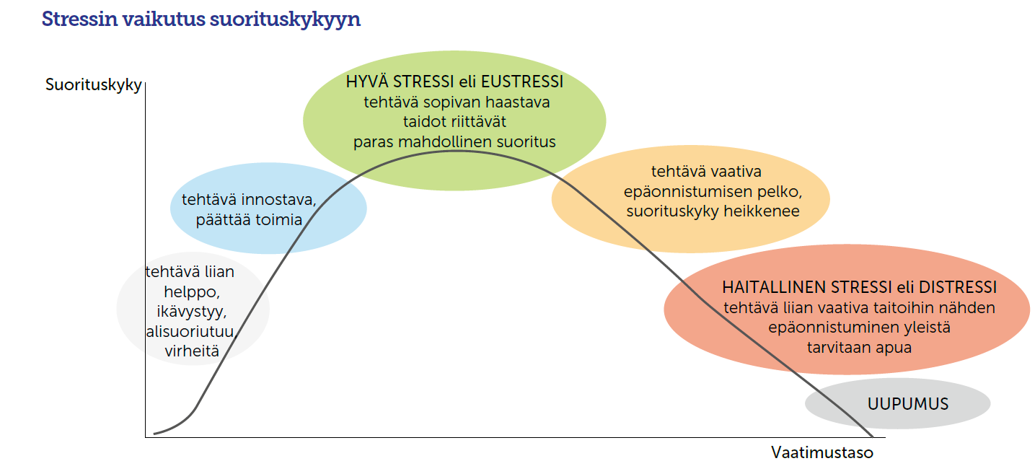

Slide 17
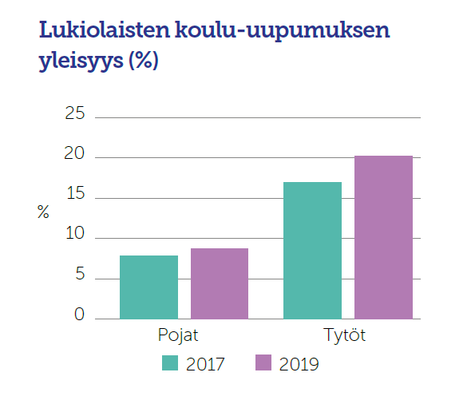

Slide 18
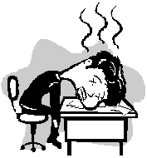
Krooninen stressi voi johtaa opiskelu- tai työuupumukseen
Täydellinen voimattomuus
Motivaation katoaminen
Omien kykyjen epäily ja ammatillisen itsetunnon romahtaminen

Slide 19
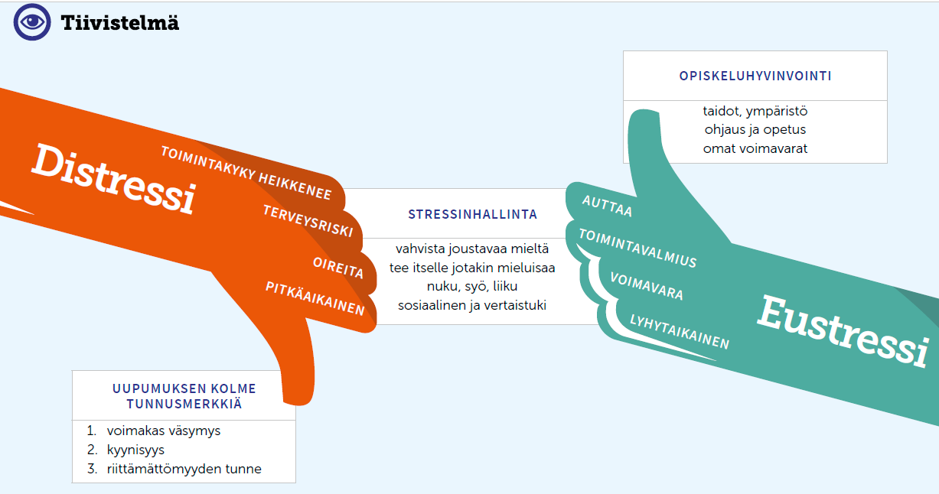
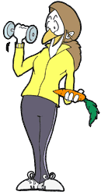
Aseta realistiset tavoitteet, sopiva työmäärä
Aseta välitavoitteita Tee lukusuunnitelma
Rytmitä opiskelua
Keskity onnistumisiin ja omiin vahvuuksiin
Pidä yllä ihmissuhteita
Lepää ja nuku riittävästi
Syö monipuolisesti
Ulkoile ja liiku Harrasta
Rentoudu… tee jotain ihan muuta!

